Slide 1
ÖĞRENME STİLLERİ

Slide 2
ÖĞRENME STİLLERİ
Öğrenme, bilginin deneyimle transfer edilerek yaratıldığı bir süreçtir.
O an yaşanan veya somut deneyimler => gözlem ve yansıtma yaratır.
Gözlemler ve yansıtmalar özet kavramlara dönüştürülür.
Özet kavramlar aktif biçimde sınanabilecek eylemlerin uygulanışını sağlar.
Yapılan eylemler yeni deneyimler yaratır.

Slide 4
Dört Öğrenme Stili
Hissetmek
Yerleştirenler
Değiştirenler
Yapmak
Gözlemek
Ayrıştıranlar
Özümseyenler
Düşünmek
Şekil 2.4

Slide 5
Dört Öğrenme Stili (Devam)
1. Yerleştirenler | Yaparak ve hissederek öğrenmeyi tercih ederler
2. Değiştirenler | Gözleyerek ve hissederek öğrenmeyi tercih ederler.
3. Ayrıştıranlar | Yaparak ve düşünerek öğrenmeyi tercih ederler
4. Özümseyenler | Gözleyerek ve düşünerek öğrenmeyi tercih ederler

Slide 6
Deneyimsel Öğrenme Kuramı (David Kolb)
Kolb öğrenmeyi; deneyimlerin bilgiye çevrilmesi süreci olarak tanımlamaktadır.
Kolb’un deneyimsel öğrenme kuramına göre => öğrenme stilleri bir öğrenme çemberine göre belirlenmektedir.
Stiller belirlenirken yatay ve dikey boyut kesin sınırlarla ayrılmamaktadır.
Öğrenme çemberinde boyutların birbiriyle ilişkisi daima sürmektedir.

Slide 7
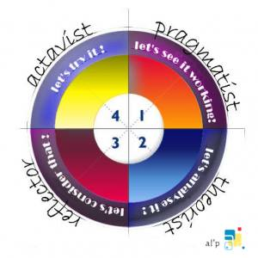
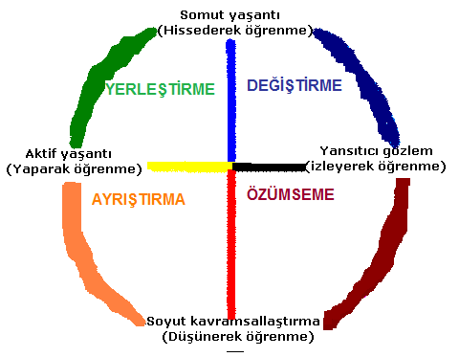
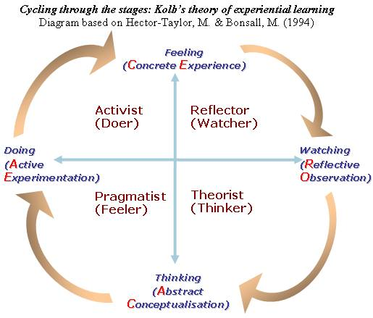
Döngüsel bir model çerçevesinde dört tip stil oluşturmuştur.
Bunlar: Yerleştirme (Accomodating), Özümseme (Assimilating),Değiştirme (Diverging), Ayrıştırma (Converging)’dır.

Slide 8
Dikey boyut incelendiğinde; (Oral, 2003: 421)
1. Somut yaşantı ( Concrete Experience):
Bireyler, yaşantı ve problemlerle kişisel olarak ilgilenmeyi düşünmeye tercih etmekte,
Sistematik ve bilimsel yerine sezgisel yaklaşımı benimsemektedirler.
Var olan problemle ilgili olarak kuramlar ve genellemeler yapmak yerine problemi sadece var olduğu koşullar içinde algılamaktadırlar.
2. Soyut kavramsallaştırma (Abstract Conceptualization):
Bireyler, duygular ve sezgilerden çok mantık, kavramlar ve düşüncelere önem vermektedirler.
Kural ve kuramlar geliştirme ve bir problemin çözülmesinde bilimsel düşünce ön plandadır.

Slide 9
Yatay boyut incelendiğinde; (Oral, 2003: 421)
3. Aktif yaşantı (Active Experimentation):
Bireyler, çevrelerini ve içinde bulundukları durumları değiştirme eğilimine sahiptirler.
Gözlemlemekten çok pratik uygulamalar yapmayı, bilimsel tek bir gerçekten çok işe yarayanı ve kullanışlı olanı almayı tercih etmektedirler.
4. Yansıtıcı gözlem (Reflective Observation):
Bireyler, olayları dikkatli bir şekilde inceleyerek, farklı bakış açılarından değerlendirme yoluna gitmektedirler.
Karar vermeden önce olgular dikkatlice izlenmektedir ve anlamını araştırmada izleme ve dinlemeye ağırlık verilmektedir.
Bireyler olayların pratik uygulamalarından çok özünü kavramaya çalışmaktadırlar.

Slide 10
Ayrıştırma (Converging) öğrenme stilinde
problem çözme, karar verme, fikirlerin mantıksal analizi ve sistematik planlama belli başlı özelliklerdir.
Problem çözerken sistemli olarak planlama yapılmaktadır.
Yaparak öğrenme önemlidir.
Öğrenilen materyali uygulamak için fırsata ihtiyaç duyulmaktadır.

Slide 11
Değistirme (Diverging) öğrenme stilinde
bireylerin düşünme yeteneği, değer ve anlamların farkında olmaları en belirgin özellikleridir.
Bu stildeki bireyler somut olan durumları birçok açıdan gözden geçirip ilişkileri anlamlı bir şekilde örgütlemektedirler.
Yine bu stildeki bireyler düşünceleri biçimlendirirken kendi duygu ve düşüncelerini ön planda tutmaktadırlar.

Slide 12
Özümseme (Assimilating) öğrenme stilinde
bireyler kavramsal modeller yaratmayı tercih etmektedirler.
Bu stildeki bireyler öğrenirken soyut kavramlar ve
fikirler üzerinde odaklanmaktadırlar.
Yerleştirme (Accomodating) öğrenme stilinde
bireylerin planlama yapma, kararları yürütme ve yeni deneyimler içinde yer alma özellikleri göze çarpmaktadır.
Bu stildeki bireyler yaparak ve hissederek öğrenmektedirler.
Bu stildeki bireyler öğrenileni keşfetmek için yeni etkinlikler üzerinde çalışmaktadırlar.

Slide 13
Yerleştirenler
İşin anlatılmasını isterler,
Dezavantajları: açık hedef koyamama/pratik plan yapamama/zamanı boş işlerle harcama
Değiştirenler
Somut durumları farklı açılardan değerlendirebilirler.
Ayrıştıranlar
Bilginin pratik uygulanışının peşindedirler.
özümseyenler
Karar verirken mantıksal ve teknik analizler yerine başkalarından aldıkları bilgilere güvenirler.
Zorlayıcı işleri severler.
Pazarlama-satış-halkla ilişkiler-yönetim pozisyonları uygundur.
Avantajları: iyi lider/risk alma/
Beyin fırtınası ile sorun çözmeyi severler
Zaman isterler ki bütün alternatifleri analiz edebilsinler!
Hayal güçleri kuvvetlidir.
Diğer insanların gereksinimlerine duyarlıdırlar.
Sanat-eğlence sektörü-tasarım işleri-sosyal çalışma işleri-danışmanlık-hasta bakımı-personel yönetimini cazip bulurlar.
Avantajları: yaratıcı/sorun tanılama becerisi güçlü/insanlarla iyi çalışırlar.
Çözüm odaklıdırlar.
İnsanlarla değil, teknik görev ve sorunlarla uğraşmayı severler.
Bilim adamı-mühendislik-yöneticilik onlara göredir.
Avantajları: tümdengelimci usavurum da başarılıdır/problem çözme becerisi güçlüdür/karar vermede iyidirler.
Dezavantajı: olası bütün alternatifleri düşünmeden aceleci karar alırlar./ Fikirleri sınamadan uygulayıverirler.
Çok kapsamlı bilgiyi mantıksal bir düzeyde birleştirirler.
Fikirler ve kavramlarla meşgul olurlar.
Eğitim-enformasyon-bilim meslekleri onlara göredir.
Öğretmen-yazar-araştırmacı olurlar.
Avantajları: Model ve kuram yaratmada ve plan geliştirmede beceriklidirler.
Dezavantajları: Aşırı idealistik olma/yeterince pratik olmama/hataları tekrar etme/.

Slide 14
ÖĞRENEN ÖRGÜT
Üyelerinin öğrenme sürecini kolaylaştıran ve sürekli kendini geliştiren örgütlere «öğrenen örgüt» denmektedir.

Slide 15
Niçin Öğrenen Örgüt?
Durağanlık değişime bir tepkidir.
Değişim kaçınılmazdır.
Değişim oranı geometrik olarak artar:
Teknoloji
Bilim
Yaşam standartları

Slide 16
Örgütler niçin öğrenen örgüt olmalıdır?
Değişen çevreye uyum sağlayabilmeleri ve rekabet güçlerini koruyabilmeleri için
İşgücünün beceri-setini geliştirebilmeleri için
Çalışanlar arasındaki iletişimi güçlendirebilmek için
Morali ve üretkenliği arttırabilmek ve çalışanların kendilerini firma için önemli hissetmelerini sağlamak için
Firmanın zaaflarının üstesinden gelebilmek ve gücünü daha verimli biçimde kullanabilmesi için

Slide 17
Öğrenen Örgütün Bileşenleri
Kişisel güç
Zihinsel Modeller
Sistem düşüncesi
Takım Öğrenmesi
Paylaşılan vizyon

